Slide 1
Éléments avancés
Groupes
Sous-rapports
Datasets, Listes et Tableaux
Graphiques
Tableaux croisés

Slide 2
Groupe
Les groupes permettent de regrouper les données d'un rapport selon des critères de rupture spécifiés via des expressions.
La définition d’un groupe créée généralement de nouvelle bandes :
  une entête (<groupFooter>)
  un pied de groupe (<groupHeader>)
  Rapport → Clic droit → Créer groupe
Lors de la fusion de données et l’itération sur le ResultSet, JasperReport teste les expressions de groupe définis afin de déterminer si une rupture survient. Si c'est le cas, il insère l'entête et le pied de groupe adéquats.

Slide 3
Exemple
<group name="CITY">
<groupExpression><![CDATA[$F{CITY}]]></groupExpression>
<groupHeader>
<band height="37">
<frame>
<reportElement mode="Opaque" x="0" y="7" width="555" height="24"
forecolor="#B89F7D" backcolor="#000000"/>
<textField isStretchWithOverflow="true">
<reportElement style="SubTitle"
isPrintRepeatedValues="false" x="2" y="0" width="479" height="24"
forecolor="#FFFFFF"/>
<textElement><font isBold="false"/></textElement>
<textFieldExpression class="java.lang.String">
<![CDATA[$F{CITY}]]>
</textFieldExpression>
</textField>
</frame>
</band>
</groupHeader>
<groupFooter>
<band height="6"/>
</groupFooter>
</group>

Slide 4
Ordre
Le moteur n'effectue pas de tri sur les enregistrements.
=>Il faut donc toujours ajouter une clause ORDER dans la requête SQL
Dans le cas d'une source XML, il faut alors demander explicitement à JasperReport d'effectuer le tri.

Slide 5
Imbrication des groupes
Le nombre de groupes définis dans un rapport est illimité.
L'ordre est important car les groupes sont contenus les uns dans les autres.
Lorsqu'un groupe rencontre une rupture, tous les groupes contenus sont réinitialisés.

Slide 6
Attributs d’un groupe
groupExpression : L'expression
isStartNewColumn : Si true, un saut de colonne est effectué à chaque rupture. Dans le cas d'un rapport avec une seule colonne, c'est un saut de page qui est effectué
isStartNewPage : Si true, un saut de page est effectué à chaque rupture
isResetPageNumber : Saut de page + réinitialisation du numéro de page
isReprintHeaderOnEachPage : L'entête de groupe est rappelé à chaque changement de page
minHeightToStartNewPage : Hauteur minimale déclenchant le saut de page

Slide 7
Variables de groupe
Lors de l'ajout d'un groupe, JasperReport crée automatiquement une variable : <groupName>_COUNT
C’est une variable d’itération
Utilisée en bas de groupe, elle donne le nombre d’enregistrements pour le groupe
TP 5 : Groupes imbriqués et calculs d’agrégation

Slide 8
Éléments avancés
Groupes
Sous-rapports
Datasets, Listes et Tableaux
Graphiques
Tableaux croisés

Slide 9
Introduction
Les sous-rapports permettent la création de rapports complexes et la réutilisation.
Ils sont souvent utilisés dans des rapport de type « master-detail » ou lorsque la structure d'un rapport n'est pas suffisante pour décrire la complexité du document à générer.
Un sous-rapport est un rapport normal inclus dans un autre rapport. => Tout rapport peut être utilisé comme sous-rapport dans un autre rapport sans modification.
Il n'y a pas de limite d'imbrication des sous-rapports.
Les listes/tableaux proposent une alternative simplifiée des sous-rapports

Slide 10
Utilisation
Un sous-rapport est designé complètement indépendamment d'un autre rapport.
C'est au moment de son intégration dans le rapport parent (balise <subReport>) que les informations suivantes doivent être fournies :
  Référence au fichier .jrxml du sous-rapport
  La connexion à utiliser
  Les paramètres d'entrées à fournir
  Les valeurs de retour que l'on veut utiliser dans le rapport parent

Slide 11
Marges et dimensions
Les marges d’un sous-rapport sont généralement positionnées à 0.
Lors de son utilisation, il est possible d’indiquer une taille à l’élément <subReport>
  Ce n’est pas cette taille qui est utilisée lors de la génération. La taille est définie dans le sous-rapport.
  L'élément <subReport> ne permet donc que de positionner le sous-rapport dans le rapport parent
    Il est cependant conseillé de positionner la largeur de l'élément à la même valeur que la taille du sous- rapport pour « préserver » l’aspect WYSWIG.

Slide 12
Référence
La référence au fichier se fait via le sous-élément <subReportExpression> et son attribut class pouvant prendre les valeurs suivantes :
    java.lang.String : L'emplacement du fichier Jasper. Par rapport au système de fichier ou au CLASSPATH ou une URL. L'attribut isUsingCache permet de ne pas recharger à chaque fois le sous- rapport.
    java.io.File : Expression Java retournant un objet File
    java.net.URL : Une URL
    ...

Slide 13
Source de données
En général, il y a 3 possibilités concernant la source de données :
  Le sous-rapport utilise une requête SQL et nécessite la même connexion JDBC utilisée par le parent
  Le sous-rapport utilise un autre type de source de données comme un fichier XML par exemple
  Le sous-rapport n'utilise pas de source de données et est utilisé pour simuler l'inclusion de portions statiques de document (entête, pied de page, …)

Slide 14
Paramètres d’un sous-rapport
Les paramètres d'un sous-rapport peuvent être fournis :
  Soit sous forme de Map par l'élément <parametersMapExpression>. On peut ainsi passer tous les paramètres du parent en utilisant $P{REPORT_PARAMETERS_MAP}
  Soit en utilisant l'élément <subreportParameter> pour chaque paramètre. (ces éléments surchargent la map éventuellement spécifiée).

Slide 15
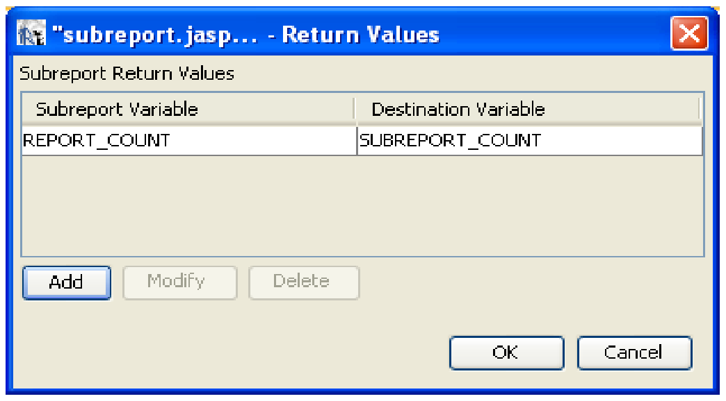
Valeurs de retour
Il est possible de mettre à jour des variables du rapport parent avec les variables calculées du sous-rapport
  Il suffit alors de définir les correspondances entre la variable de sous-rapport et la variable du parent.
  Des fonctions d'agrégation peuvent également être appliquées

Slide 16
Méthode à suivre
Définir une variable dans le rapport parent dont la méthode de calcul est « System »
Définir la correspondance entre la variable créée et une des variables du sous-rapport. Les types devant correspondre
Si la valeur de la variable est affichée dans la même bande que le sous-rapport, alors l'attribut « Evaluation time » du champ texte doit être positionné à « band »
TP 6 : Sous-rapport

Slide 17
Éléments avancés
Groupes
Sous-rapports
Datasets, Listes et Tableaux
Graphiques
Tableaux croisés

Slide 18
Datasets / Jeux de données
Les graphiques et tableaux croisés ont souvent besoin d'utiliser des données non fournies par la requête principale du rapport
Grâce à la notion de datasets, différents graphiques ou tableaux croisés peuvent être inclus sans utiliser de sous-rapports
Un dataset est un mélange entre :
  Un jeu de données : on va pouvoir définir de nouvelles requêtes
  et un sous-rapport : il contient des paramètres des champs, des variables et des groupes mais pas d'information de disposition.

Slide 19
Élément <subdataset>
Les datasets sont déclarés à l'intérieur de la balise <jasperReport> via l'élément <subdataset>.
Le nombre de datasets n'est pas limité.
Les propriétés principales du dataset sont :
  La requête permettant d'avoir un autre jeu de données
  Les champs, paramètres, variables et groupes qui seront utilisables

Slide 20
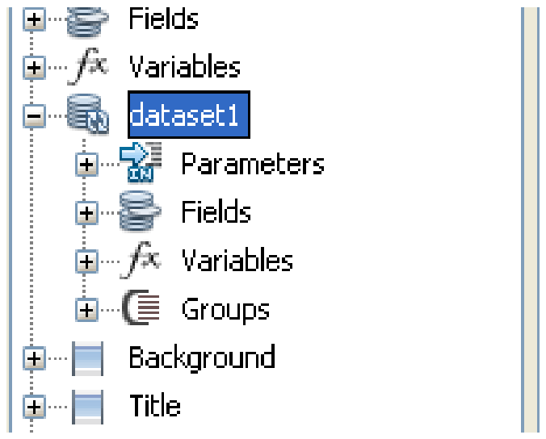
Outline

Slide 21
Dataset run
Un dataset peut être associé à un ou plusieurs éléments itératifs : liste, tableau, graphique ou tableau croisé par l'intermédiaire d'un dataset run
La configuration d’un dataset run est similaire à la configuration d'un sous-rapport, il faut spécifier :
  La connexion à la source de données
  Le mapping des paramètres
  Les éventuels valeurs de retour
Tous les champs, paramètres et variables du dataset peuvent alors être utilisés dans l’élément itératif

Slide 22
Contexte du dataset
Les variables, paramètres et groupes du dataset ne peuvent être utilisés que par les éléments itératifs qui utilisent le dataset. Ils ne sont pas visibles dans le rapport principal
Les groupes ne sont donc utilisés que pour le calcul des variables du dataset. Ils ne provoquent pas d'espaces d'impression supplémentaires

Slide 23
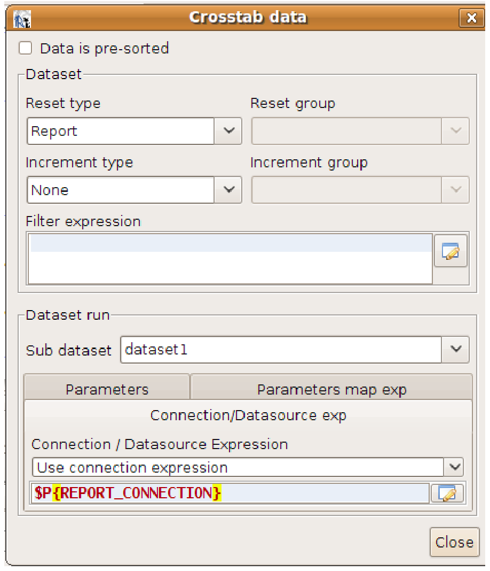
Dataset run

Slide 24
Autres propriétés
En dehors de l'attribut name qui doit être unique dans le rapport, un dataset peut définir :
  scriptletClass : Une classe scriptlet spécifique
  resourceBundle : Des fichiers de localisation des labels
  whenResourceMissingType : Le comportement à adopter si une clé du bundle manque
  Des expressions de filtre et de tri

Slide 25
Liste
L'élément Liste est une version ultra-simplifiée d'un sous- rapport.
Il ne propose pas de variables, ni de bandes
Mais il est associé à une source de données (dataset), et a
des paramètres éventuels
L'usage d'une liste consiste à « itérer » sur un autre jeu de données que les données principales
L'élément peut se placer dans n'importe quelle section du rapport, l'affichage consiste à imprimer des items sous forme de liste ; les seules latitudes sont :
La taille des items
La direction de remplissage de la liste (Horizontal ou Vertical)

Slide 26
Table
jasperStudio propose également l'élément table dédié à l'affichage de données tabulaires
L'utilisation d'une table est plus facile que
l'utilisation de champs textes individuels
avec des bordures.
  Une DTD XML distincte est associée à l’élément table
  http://jasperreports.sourceforge.net/sample.reference/table/index.html

Slide 27
Structure d'une table
A l'intérieur d'une table, des sections sont déclarées afin de regrouper le contenu :
  en-tête et bas de table
  entête et bas de colonne
  entête et bas de ligne
  ainsi qu'un nombre illimité d’en-tête et de bas de groupes imbriqués.
Chaque section est composée d'une liste de colonnes.
  Ces colonnes peuvent être groupées
  Elles peuvent être cachées en fonction d'un condition booléenne
A chaque colonne est associée une cellule qui contient un ou plusieurs éléments de contenus.

Slide 28
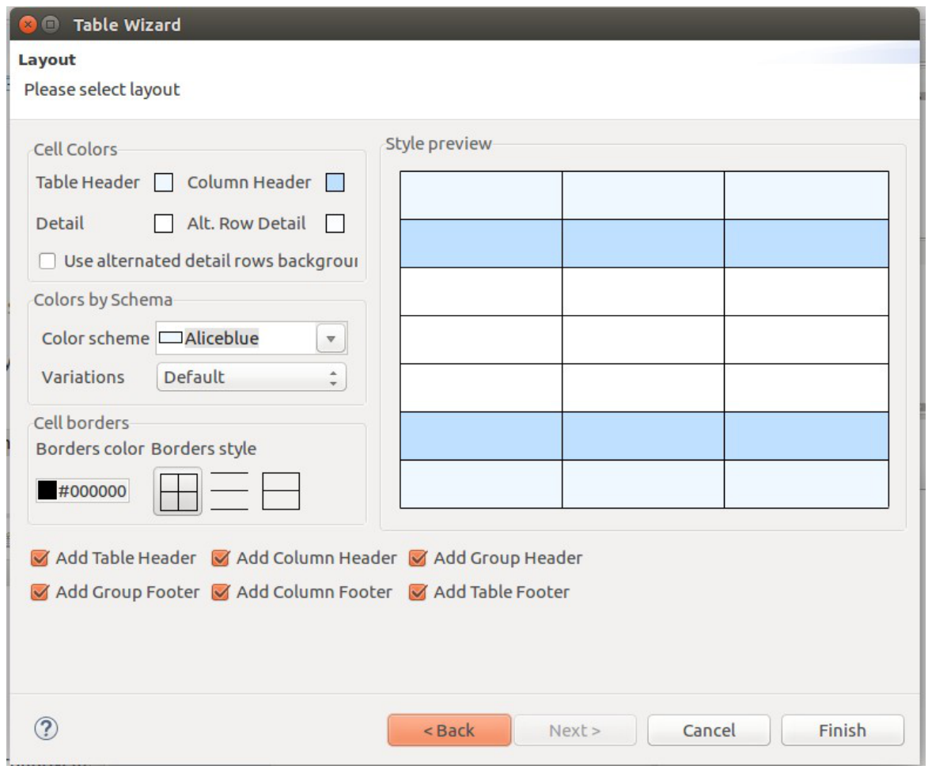
Assistant Table

Slide 29
Cellules
Finalement, le résultat d'un tableau est une série de cellules se comportant comme des cadres et qui correspondent Aux différents en-têtes et bas
Aux données
Il est possible de fusionner, supprimer, ajouter des cellules.
Il est possible de modifier leur Layout (Vertical par défaut)
Les évaluations différées sont possibles
TP 7 : Tables

Slide 30
Éléments avancés
Groupes
Sous-rapports
Datasets, Listes et Tableaux
Graphiques
Tableaux croisés

Slide 31
Graphiques
JasperReports propose un support pour la création de graphiques s'appuyant sur la librairie JFreeChart
La documentation la plus complète est disponible dans l’ultimate guide de JasperReport et le site JFReeChart
Lors de l'ajout d'un élément chart, 4 types d'informations doivent être configurées :
  Le type de graphique
  Le jeu de données utilisé (dataset principal ou un subdataset)
  Les expressions des valeurs du graphique (dépendant du type de graphique)
  Les paramètres de rendus (couleurs, disposition, …) dépendant également du type de graphique

Slide 32
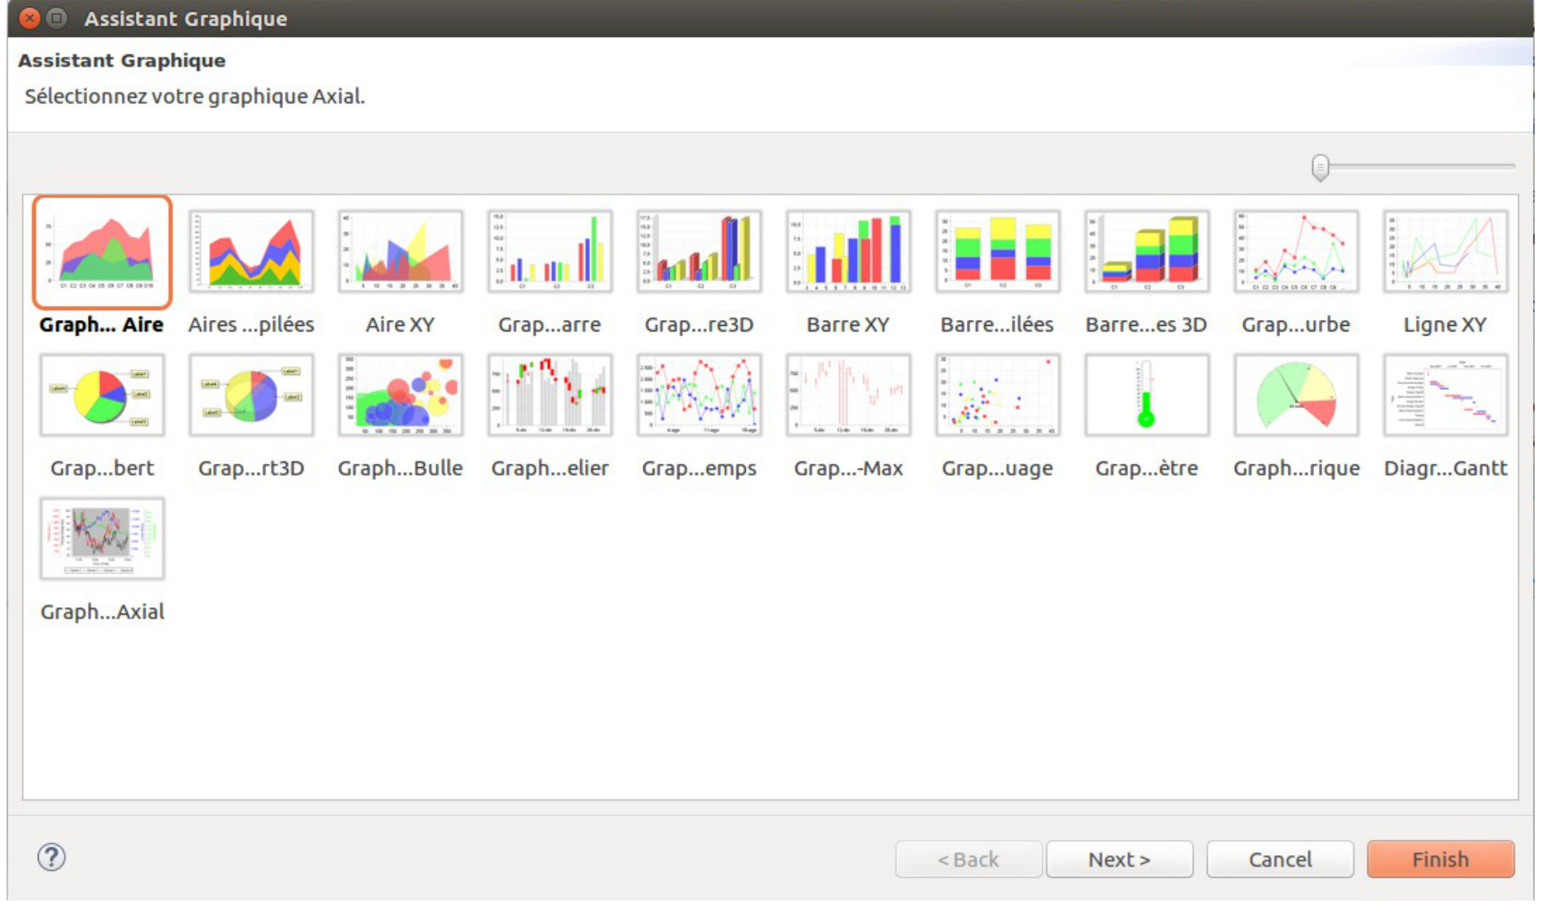
Types de graphiques

Slide 33
Jeux de données
Au moment de la définition du dataset, les attributs communs à tous les types de dataset peuvent être définis :
  ResetType et ResetGroup permettent de périodiquement réinitialiser le dataset. Utile si le dataset prend un paramètre (paramètre d’un groupe par exemple)
  Par défaut, tous les enregistrements sont affichés dans le graphique et tableau croisé. On peut changer ce comportement via les attributs suivants :
    IncrementType et IncrementGroup spécifient les moment où des nouvelles valeurs doivent être ajoutées au dataset.
    L'expression IncrementWhen retourne un booléen qui détermine si l 'enregistrement courant doit être ajouté au data set. (par défaut tous)

Slide 34
Propriétés communes
De nombreuses propriétés sont communes à tous les types de graphiques :
  evaluationTime et evaluationGroup : Le moment où les expressions du graphique sont évaluées
  Le titre et sous-titre (expression, police, couleur, position)
  La légende (police, couleur, position)
  Le type de rendu (Vectoriel, image)
  L'orientation des labels
  ...

Slide 35
Données graphiques
Les données d’un graphique sont très dépendantes du type de graphique
  Certains peuvent demander de spécifier les valeurs en abscisse, en ordonnée, d'autres des expressions pour évaluer la taille d'une part de camembert, .…
Mais, en général, il y a 2 types de valeurs :
  1 permettant de grouper les données
  1 valeur numérique
De plus, les graphiques permettent de définir plusieurs séries de valeurs numériques donnant lieu à plusieurs tracés sur le même graphique

Slide 36
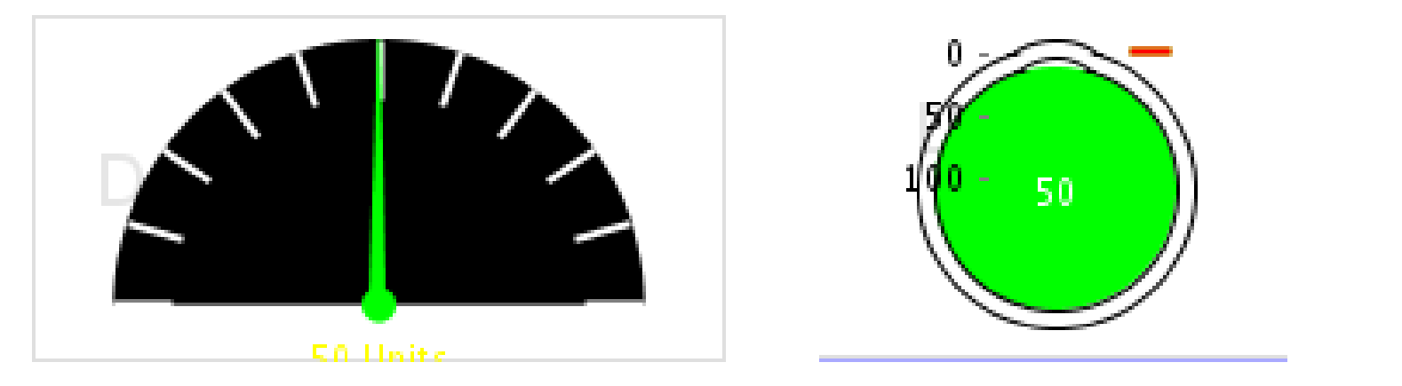
Graphique Meter
Les graphiques de type « Meter » n'affichent qu'une seule valeur (attribut valueExpression)
  Des intervalles permettent de spécifier si cette valeur est jugée bonne, moyenne ou mauvaise (Paramètres de rendu)

Slide 37
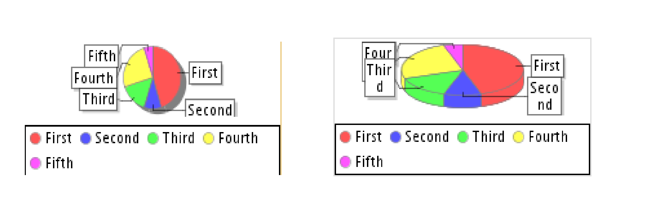
Camemberts

Slide 38
Données d’un camembert
Les pieDataSet sont utilisés par les camemberts. Il faut indiquer :
  serieExpression : Constante ou expression permettant de créer plusieurs camemberts
  keyExpression : Une expression permettant d'identifier une part de camembert
  valueExpression : L'expression de la taille du camembert
  labelExpression : Le libellé d'une part
Il est également possible de définir des liens Hypertextes sur chaque portion, de limiter le nombre de part ou d'indiquer un seuil minimal d'affichage

Slide 39
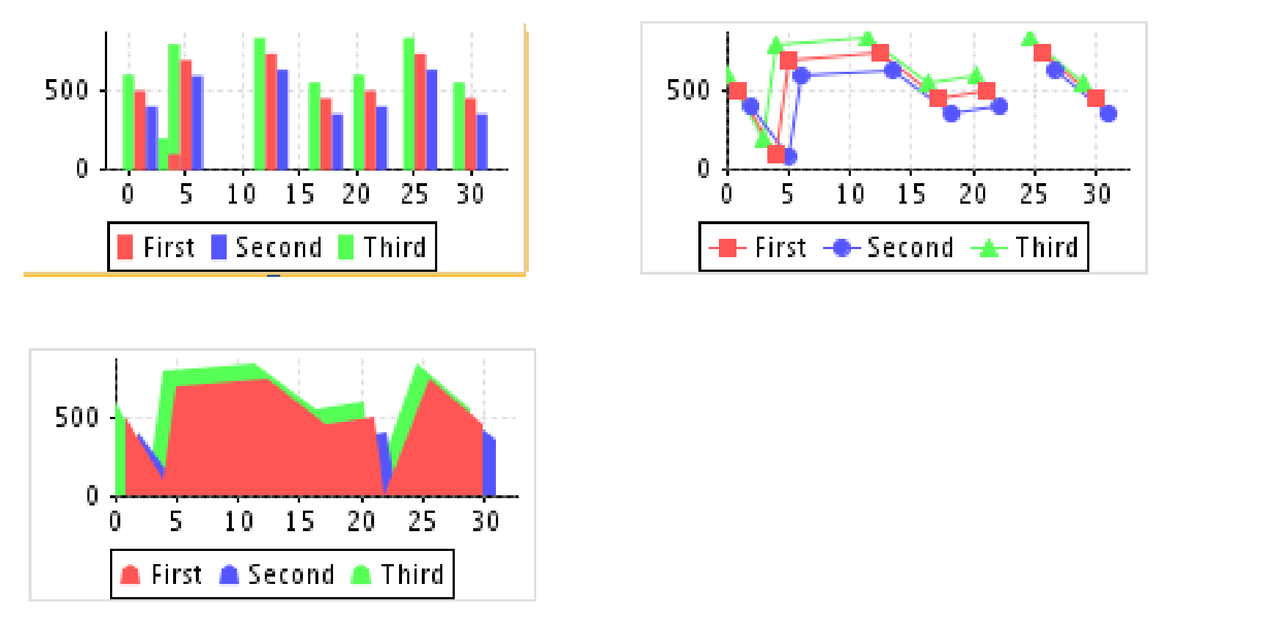
Graphes X/Y

Slide 40
Graphiques XY
Il est possible de dessiner plusieurs séries sur le même graphe (couleurs différentes)
Les attributs sont alors :
  seriesExpression : L'expression permettant de distinguer les séries. (Si une seule série, indiquer une constante)
  xValueExpression : L'expression en X
  yValueExpression : L'expression en Y

Slide 41
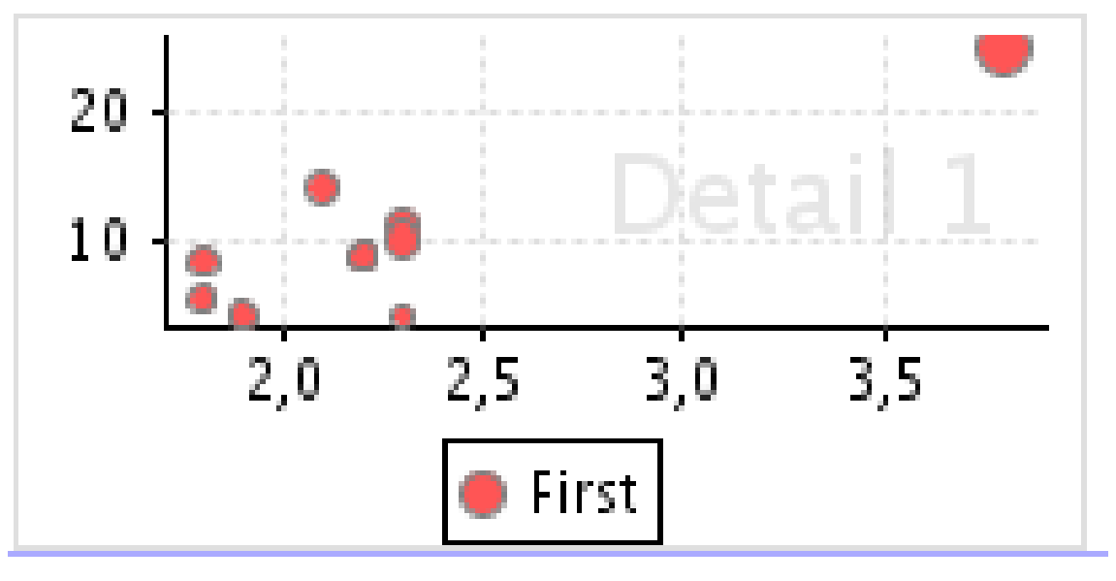
Graphes XYZ
XYZ ajoute l'attribut zValueExpression

Slide 42
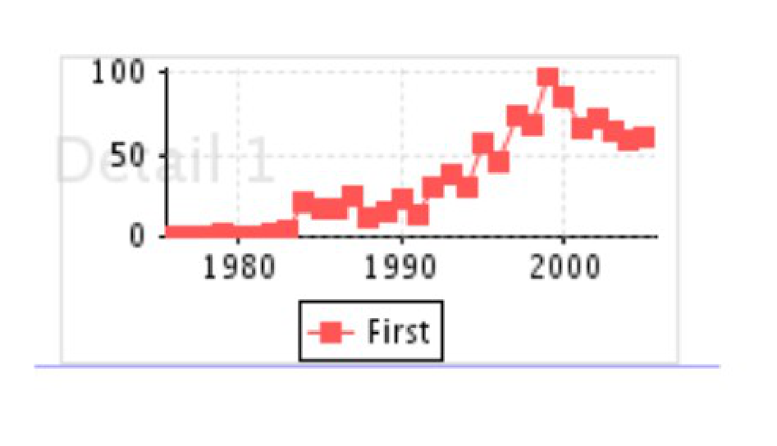
TimeSeries
L'axe des abscisses est adapté à des dates

Slide 43
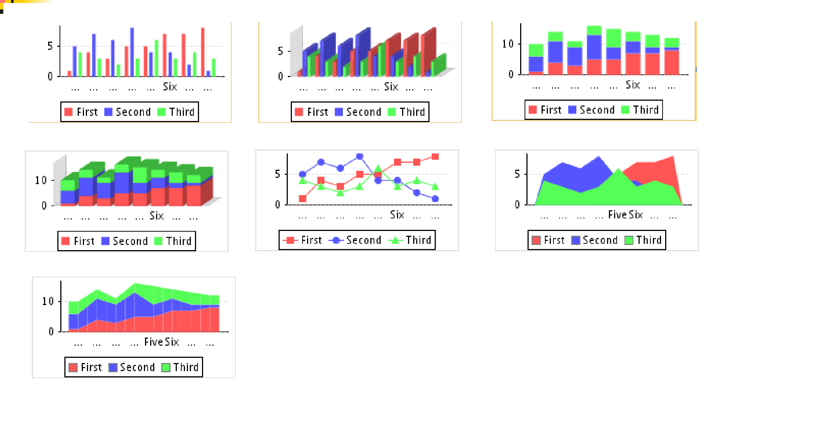
Category

Slide 44
CategoryDataSet
Les categoryDataSet sont adaptés pour comparer différents groupes. L'axe des abscisse correspond à une valeur particulière d'un groupe.
  seriesExpression : Permet d'identifier une série (couleur)
  categoryExpression : Les différentes valeurs de groupe
  valueExpression : La valeur. (Axe des ordonnées)

Slide 45
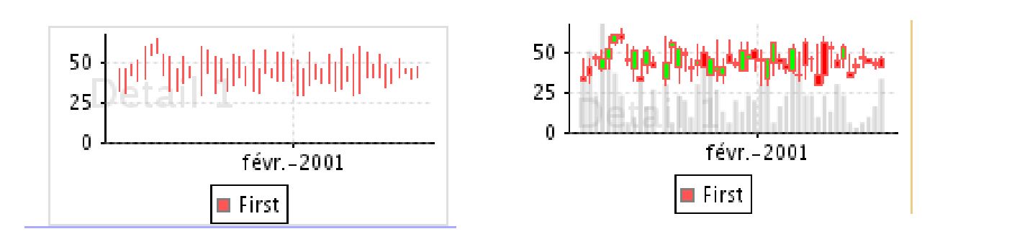
Graphiques de type High/Low

Slide 46
highLowDataSet
Ce dataset orienté finance permet pour une même abscisse (une date), d'afficher d'une valeur haute et une valeur basse, une valeur d'ouverture et une valeur de clôture.
Les attributs sont :
  seriesExpression : Les couleurs
  dateExpression : Axe des abscisse
  highExpression : Valeur haute
  lowExpression : Valeur basse
  openExpression : Valeur d'ouverture
  closeExpression : Valeur de clôture
  volumeExpression : Volume

Slide 47
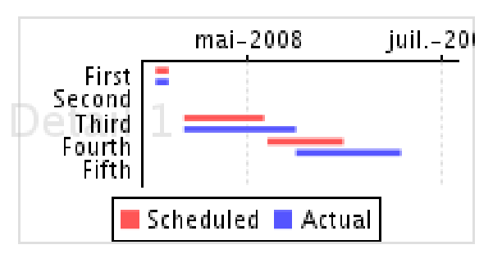
GanttDataSet
Adaptés pour les diagrammes de Gant.
Les attributs sont :
  TaskExpression et subTaskExpression : Pour les tâches
  startDateExpression et endDateExpression : Pour la planification
  percentExpression : Pour le pourcentage de réalisation d'une tâche

Slide 48
Attributs de dessin spécifiques
Des attributs spécifiques de présentation peuvent être indiqués en fonction du type de graphique :
    Thermomètre : Couleurs du mercure
    Pie 3D : Facteur 3D
    Bar, XY Bar, Stacked Bar : Affichage des légendes
    Bar 3D, Stacked Bar 3D : Affichage des légendes + effet 3D (x offset et y offfset)
    Line, XY Line, Scatter Plot, Time series : Affichage des lignes et des formes
    Bubble : Echelle
    High Low Open Close : Couleurs d’affichage
    Candlestick : Affichage du volume
    ...
TP 8 : Graphiques

Slide 49
Éléments avancés
Groupes
Sous-rapports
Datasets, Listes et Tableaux
Graphiques
Tableaux croisés

Slide 50
Tableau croisé
Les tableaux croisés sont des tableaux spécifiques dans lesquels les nombres de lignes et de colonnes ne sont pas connus à l'avance.
Par exemple, les ventes des différents produit par années :
  Ni le nombre d'années, ni le nombre de produits ne sont connus au moment du design
Ils sont utilisés pour afficher des données agrégées avec de multiple niveaux de groupements de colonnes et de lignes
Les calculs courants sont des totaux, des pourcentages, des moyennes

Slide 51
Tableau croisé
 | 2007 | 2008 | 2009
Fraises | 45 | 21 | 39
Cerises | 40 | 25 | 42
Pommes | 35 | 36 | 38

Slide 52
Assistant
La mise en place de tableau croisé est facilitée par un assistant en 5 étapes
  Définition du dataset
  Définition des regroupements de colonnes
  Définition des regroupements de lignes
  Définition de la mesure effectuée
  Couleurs et ajout éventuels de totaux en début ou fin de ligne/colonne

Slide 53
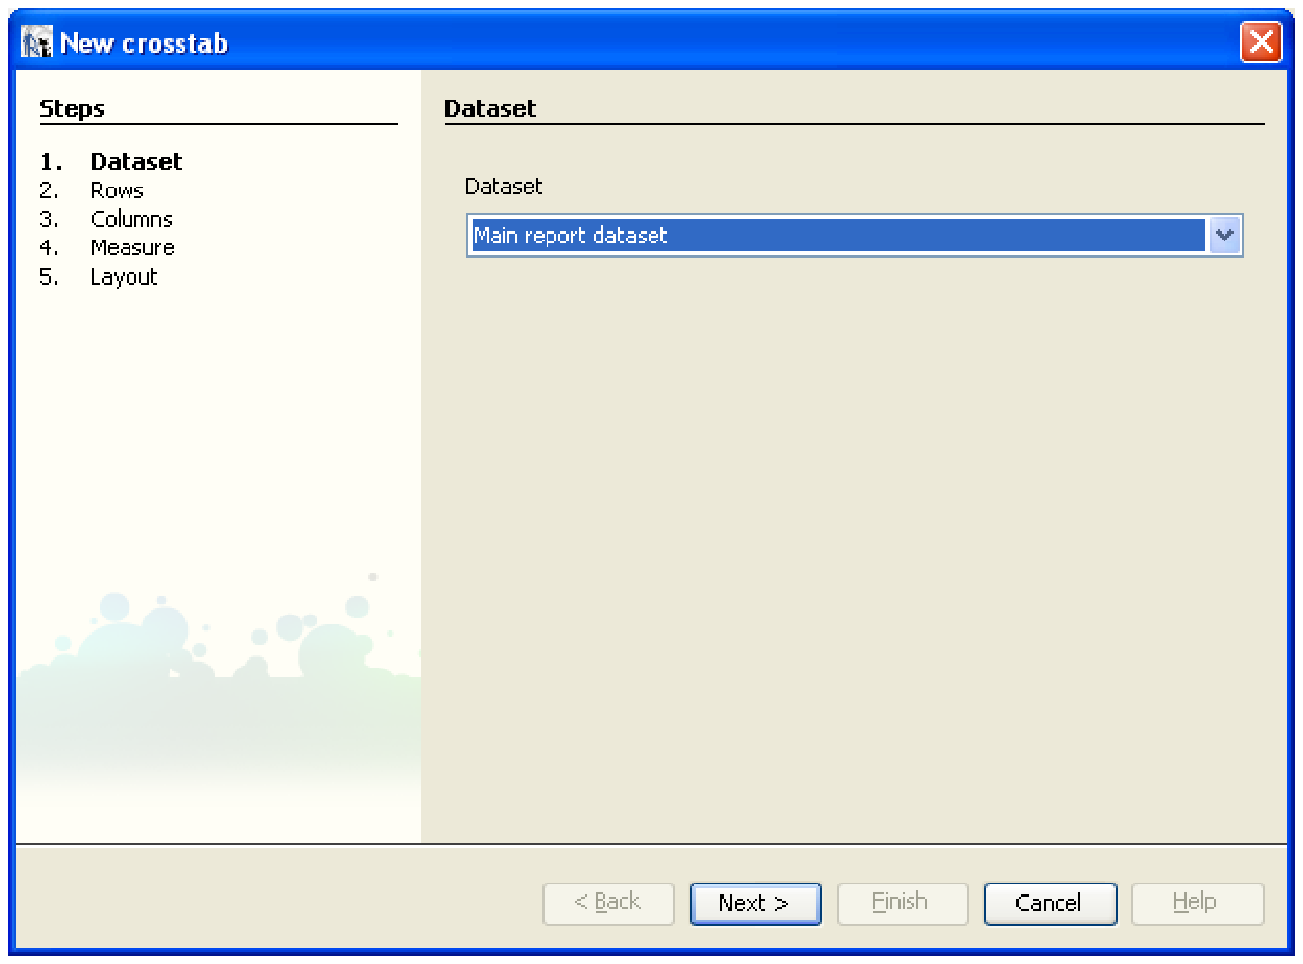
Etape 1 : Dataset

Slide 54
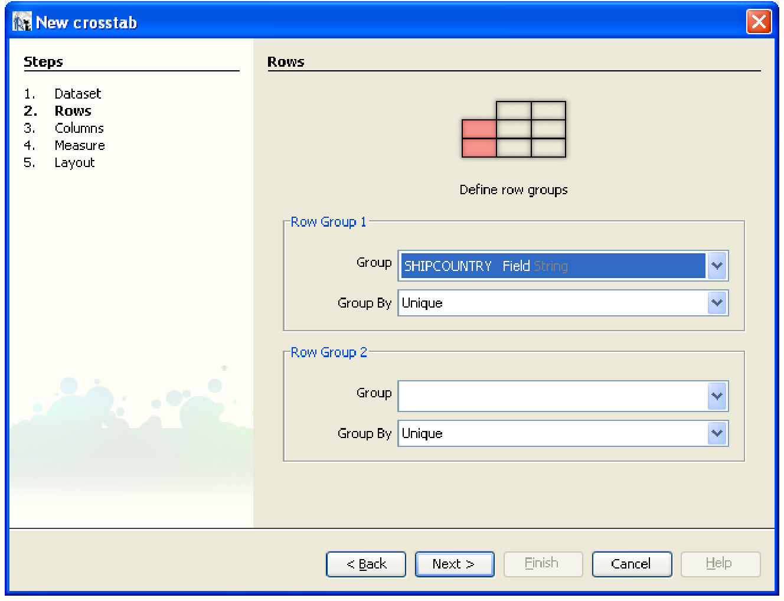
Etape 2 : Lignes

Slide 55
Tri
A la différence de l’utilisation des groupes dans le rapport principal, il n'est pas nécessaire de trier explicitement le jeu de données selon les critères de regroupement
  Cela est fait automatiquement et peut être désactivé si les données sont déjà triées correctement

Slide 56
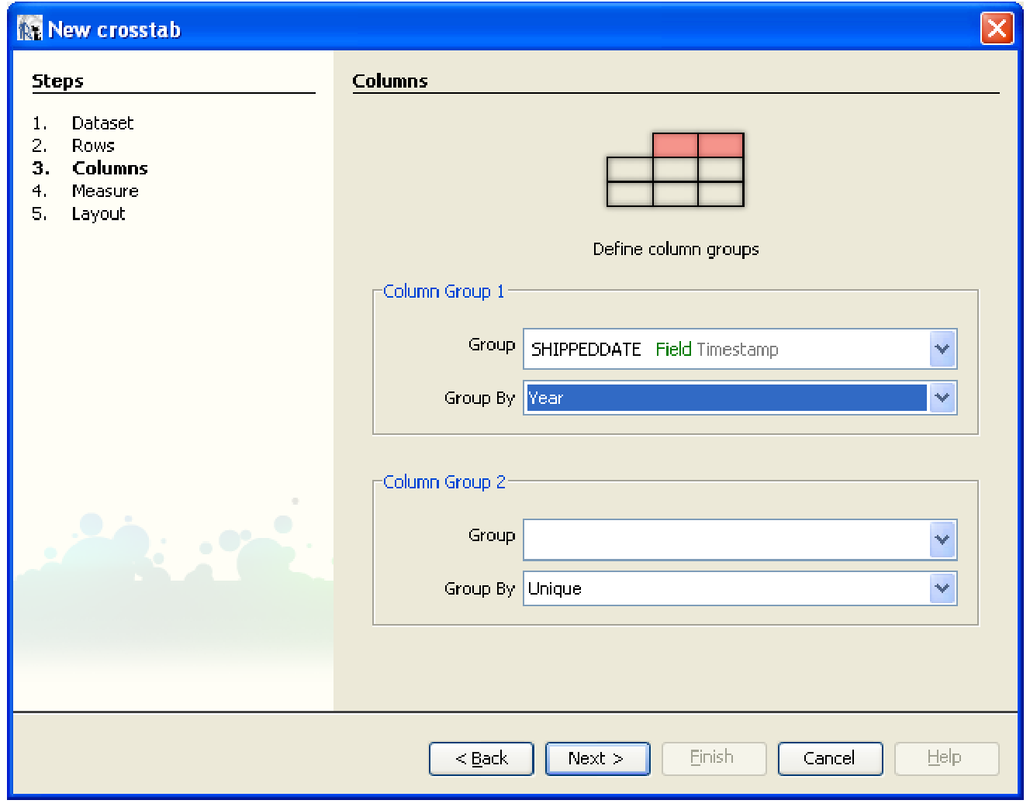
Etape 3 : Colonnes

Slide 57
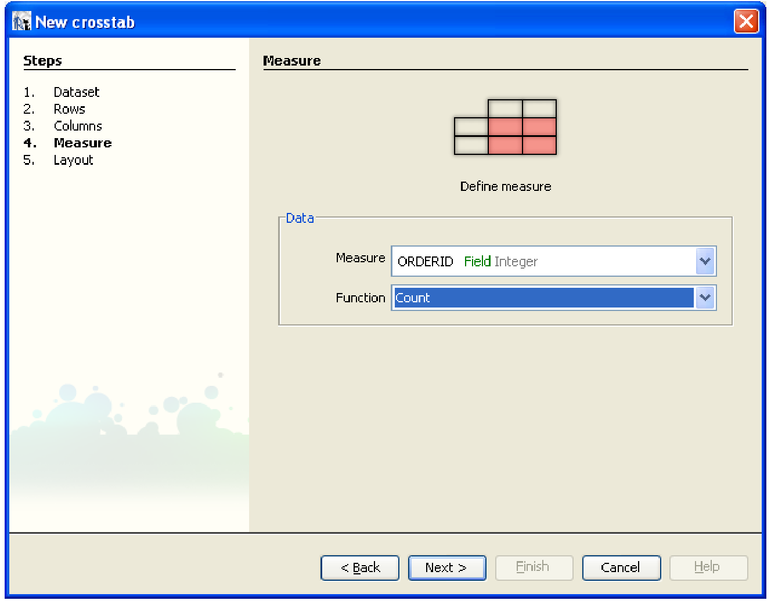
Etape 4 : Mesures

Slide 58
Mesure
Une mesure est similaire à une variable. En général, c'est le résultat d'une fonction d'agrégation définie par :
  Son nom
  Sa classe
  Son expression
  Le type de calcul. Si les types de calcul proposés ne suffisent pas, les développeurs peuvent fournir une classe de type Incrementer par l'intermédiaire d'une factory
Exemple :
<measure name="ORDERIDMeasure"
class="java.lang.Integer" calculation="Count">
<measureExpression>
<![CDATA[$F{ORDERID}]]>
</measureExpression>
</measure>

Slide 59
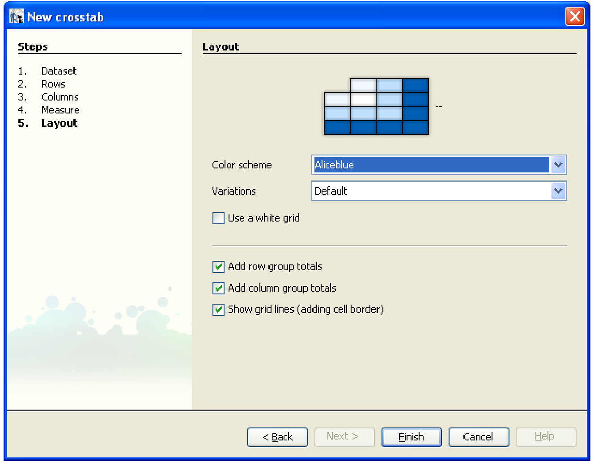
Etape 5 : Totaux

Slide 60
Cellules
En fonction, du nombre de regroupement des lignes et des colonnes; le nombre de cellules du tableau croisé varie.
On distingue :
  Les cellules entête affichant des titres ou des noms de groupe
  Les cellules affichant des totaux
  Les cellules affichant les valeurs mesurées
Du point de vue de jasperStudio, chaque cellule contient de éléments dont la valeur est définie par des expressions (Chaînes de caractères, variables, ...)

Slide 61
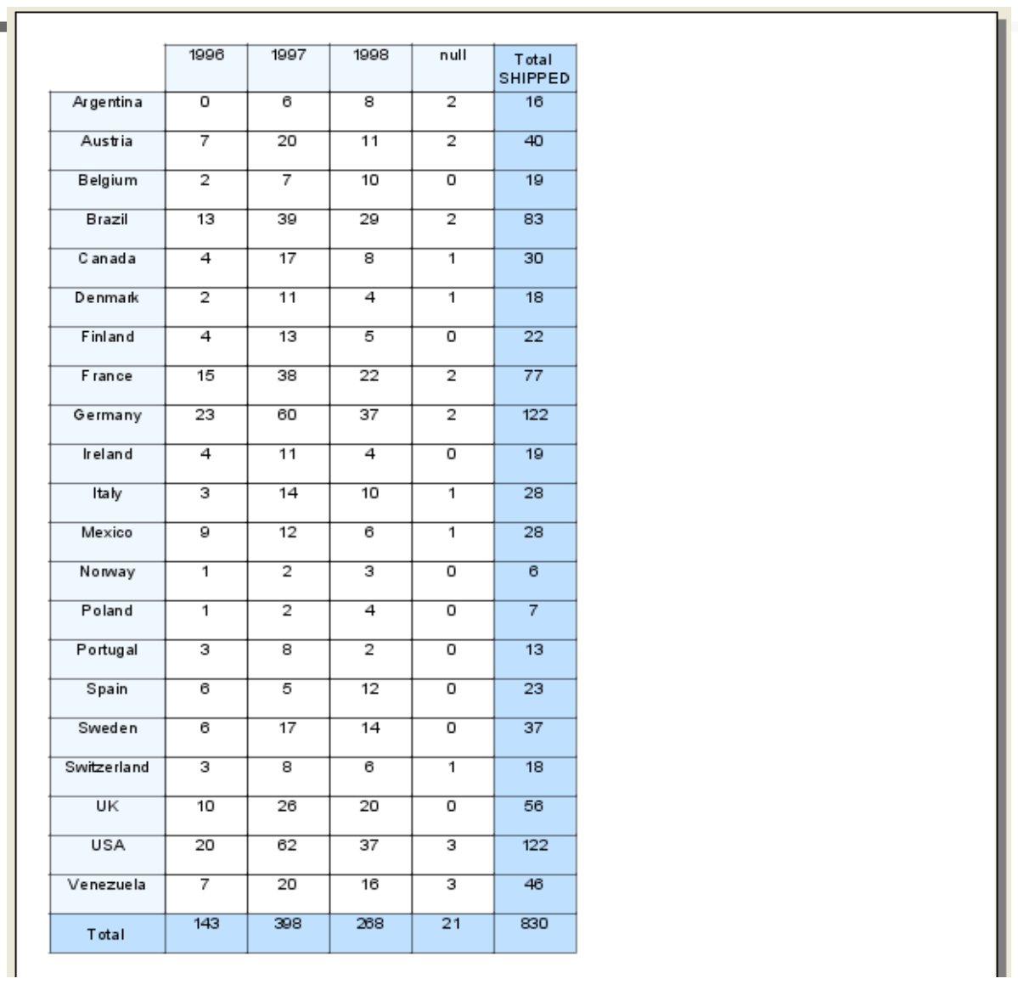
Exemple

Slide 62
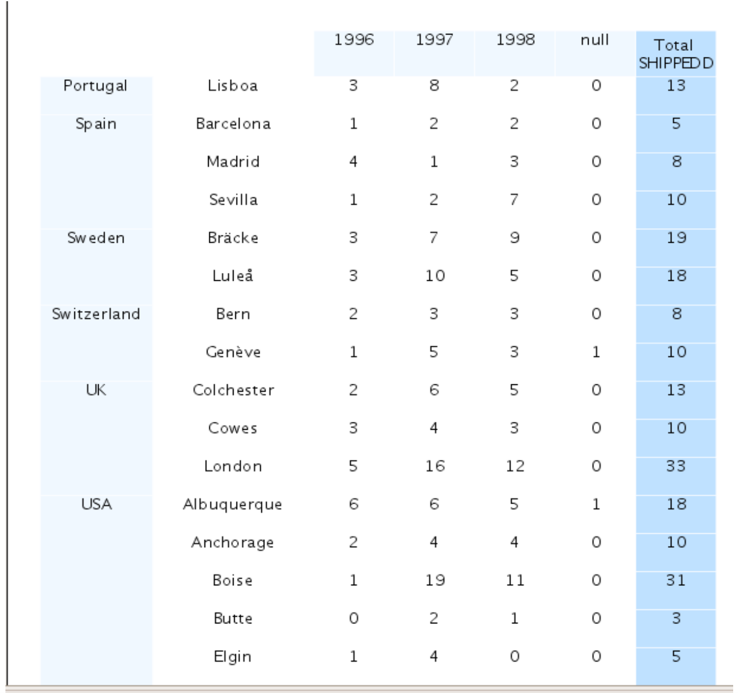
Exemple 2 lignes/1 colonnes

Slide 63
Attributs d'un groupe
totalPosition : Définit la présence d'une ligne (ou colonne) pour les totaux.
order : L'ordre de tri dans le groupe (ascendant ou descendant)
comparatorExpression : Retourne une instance de java.util.Comparator qui peut être utilisée pour trier les données

Slide 64
Attributs tableau croisé
isRepeatColumnHeaders : Les entêtes de colonnes sont répétées lors d'un changement de page
isRepeatRowHeaders : Les entêtes de lignes sont répétées lors d'un changement de page
columnBreakOffset: L'espace entre deux partiees du tableau croisé, lorsque celui-ci dépasse en largeur

Slide 65
Variables du tableau croisé
Un tableau croisé génère un ensemble de variables.
Seuls ces variables peuvent être utilisées dans les expressions des cellules
Les variables consistent en fait aux agrégations des mesures dans toutes les dimensions possibles du tableau.
Elles sont utiles pour créer des mesures dérivées.

Slide 66
Mesures dérivées
Par exemple pour calculer un pourcentage, on peut diviser la mesure par la mesure agréée toutes dimensions confondues.
L'expression serait alors:
new Double(
$V{ORDERIDMeasure}.doubleValue()
/
$V{ORDERIDMeasure_ORDERDATE_ALL.doubleValue() )
    Et Le pattern : #,##0.00 %.
TP 9 : Tableau croisé

Slide 67
Java et JasperReport
API
Scriptlets
Outils de Build

Slide 68
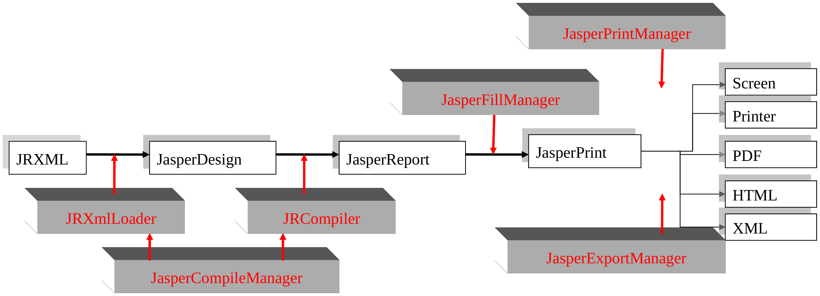
Cycle de vie d'un rapport

Slide 69
Classes principales
La librairie JasperReport expose un ensemble de
classes façades qui contiennent différentes méthodes
statiques simplifiant l'accès à l'API .
Ces classes sont présentes dans le package
net.sf.jasperreports.engine :
  JRXmlLoader : Charge un fichier JRXML
  JasperCompileManager : Compile les fichiers JRXML
  JasperFillManager : Fusionne le fichiers compilés avec les données dynamiques
  JasperPrintManager : Impression du document final
  JasperExportManager : Exportation du document final en PDF, HTML ou XML

Slide 70
Chargement du fichier
La classe JRXmlLoader permet de construire
une objet JasperDesign à partir d'un fichier
XML
static JasperDesign load(java.io.File file)
static JasperDesign load(java.io.InputStream is)
static JasperDesign load(java.lang.String sourceFileName)
Exemple :
JasperDesign design = JRXmlLoader.load("/public/myReport.jrxml");

Slide 71
Compilation
La compilation du fichier JRXML est exécutée par les méthodes compileReport() de la classe JasperCompileManager.
Il existe différents types de compilation selon que l'on utilise les langages Java, Groovy ou Javascript
Le résultat est un objet de type JasperReport. Cet objet peut être sérialisé sur un disque pour se matérialisé en un fichier .jasper
Le fichier .jasper peut faire partie du déploiement de l'application
L'objet JasperReport ou le fichier .jasper est utilisé lors de la fusion

Slide 72
Méthodes de JasperCompileManager
JasperCompileManager propose des méthodes :
  prenant en paramètre d'entrée un InputStream, un emplacement de fichier ou un objet JasperDesign
  Retournant un outputStream, un objet JasperReport ou générant un fichier .jasper en sortie
static JasperReport compileReport(java.io.InputStream inputStream)
static JasperReport compileReport(JasperDesign jasperDesign)
static JasperReport compileReport(java.lang.String sourceFileName)
static void compileReportToFile(JasperDesign jasperDesign, java.lang.String destFileName)
static String compileReportToFile(java.lang.String sourceFileName)
static void
compileReportToFile(java.lang.String sourceFileName, java.lang.String destFileName)
static void
compileReportToStream(java.io.InputStream inputStream, java.io.OutputStream outputStream)
static void
compileReportToStream(JasperDesign jasperDesign, java.io.OutputStream outputStream)

Slide 73
Déploiement
Dans la majorité des cas, les fichiers JRXMLs ne changent
pas à l'exécution de l'application finale, celle-ci ne fait que
fournir dynamiquement les données et les paramètres à
des rapports prédéfinis.
Dans ce cas, les fichiers JRXML peuvent être considérés
comme du code source de l'application et leur compilation
doit logiquement s'effectuer durant la construction de
l'application
Les fichiers compilés .jasper sont alors inclus dans
l'application déployée

Slide 74
Compilateur JDT embarqué
Dans des cas plus complexes, les rapports peuvent
être modifiés lors de l'exécution de l'application. Il est
alors recommandé d'utiliser le compilateur JDT pour
plusieurs raisons :
  Il n'a pas besoin d'utiliser de fichiers temporaires (le compilateur basé sur le JDK en a besoin).
  Il utilise le classloader de l'application pour résoudre les classes tandis que le compilateur JDK nécessite la notion de classpath.
L'utilisation du compilateur basé sur JDT nécessite de
packager son jar avec jdt-compiler.jar

Slide 75
Utilisation de l'outil Ant
Comme la compilation s'effectue généralement lors du processus de build, une tâche Ant est fournie par JasperReport
Cette tâche implémentée par la classe JRAntCompileTask est très similaire à la tâche prédéfini <javac>
La définition de cette tâche dans un fichier ant build.xml s'effectue comme suit :
<taskdef name="jrc"
classname="net.sf.jasperreports.ant.JRAntCompileTask">
<classpath>
<fileset dir="./lib"> <include name="**/*.jar"/> /fileset>
</classpath>
</taskdef>
<jrc srcDir= "src/jrxml/*" targetDir= "build/jasper">

Slide 76
Exemple
<target name="build-report" description="Compile les rapports Jasper">
<echo message="Building report with ${jasper_home}" />
<path id="cp">
<fileset dir="${jasper_home}">
<include name="**/*.jar" />
</fileset>
</path>
<taskdef name="jrc" classname="net.sf.jasperreports.ant.JRAntCompileTask">
<classpath refid="cp" />
<classpath path="${classes.model.dir}" />
</taskdef>
<jrc srcdir="./reports" destdir="./reports" tempdir="./classes"
keepjava="true" xmlvalidation="true">
<classpath refid="cp" />
<include name="**/*.jrxml" />
</jrc>
</target>

Slide 77
Fusion de données
La classe JasperFillManager
  Prend en entrée un fichier compilé sous ses différents formats, un ensemble de paramètres, une source de données
  Génère en sortie un objet JasperPrint, un fichier ou un objet OutputStream qui pourra être exporté en différents formats
static JasperPrint
fillReport(java.io.InputStream inputStream,
java.util.Map parameters,
java.sql.Connection connection)
static JasperPrint
fillReport(JasperReport jasperReport,
java.util.Map parameters,
JRDataSource dataSource)
static JasperPrint
fillReport(java.lang.String sourceFileName,
java.util.Map parameters,
JRDataSource dataSource)
Exemple
JasperFillManager.fillReport(myReport, parametersMap, jdbcConnection);

Slide 78
Exporters
Les classes exporters permettent d'exporter un rapport généré vers un format spécifique de documents. Elles sont situées dans le package net.sf.jasperreports.engine.export
La classe JasperExportManager permet d'exporter vers PDF, HTML et XML
Pour les autres formats ou lors de besoins spécifiques, d'autres classes sont disponibles :
  JRHtmlExporter, JRPdfExporter permettent de contrôler finement mapping des polices AWT vers les polices HTML ou PDF
  JRXlsExporter vers Excel,
  JRCsvExporter vers un format csv

Slide 79
Méthodes de JasperExportManager
La classe JasperExportManager :
  Prend en entrée un objet JasperPrint, un InputStream ou un fichier
  Génère un fichier, un OutputStream, un tableau d'octets dans un format de visualisation
static void
exportReportToHtmlFile(JasperPrint jasperPrint, java.lang.String destFileName)
static byte[] exportReportToPdf(JasperPrint jasperPrint)
static void
exportReportToPdfFile(JasperPrint jasperPrint, java.lang.String destFileName)
static void
exportReportToPdfStream(java.io.InputStream inputStream, java.io.OutputStream
outputStream)
static java.lang.String exportReportToXml(JasperPrint jasperPrint)
static java.lang.String exportReportToXmlFile(java.lang.String sourceFileName, boolean
isEmbeddingImages)
Exemple :
byte[] pdfContent = JasperExportManager.exportToPdf(myPrint);

Slide 80
Viewer
JasperReport fournit plusieurs moyens pour visualiser directement un rapport généré. (JasperPrint)
  A l'intérieur d'une application de type SWING, le composant de type JPanel : JRViewer peut être utilisé.
  L'application stand-alone JasperViewer est une application Swing contenant le composant JRViewer
Mais, la plupart du temps, le fichier .jrprint est exporté dans un format bureautique exploitable par l'utilisateur final

Slide 81
Exemple servlet
public void service(HttpServletRequest request,HttpServletResponse response)
throws IOException, ServletException {
response.setContentType("application/pdf");
try {
JasperReport report =
JasperCompileManager.compileReport(request.getParameter("jrxml"));
JasperPrint print =
JasperFillManager.fillReport(report,request.getParameterMap(),connection);
JasperExportManager.exportReportToPdfStream(print,
response.getOutputStream());
} catch (JRException e) {
e.printStackTrace();
}
TP 10.1 : Génération de rapport par l’API

Slide 82
Java et JasperReport
API
Scriptlets
Outils de Build

Slide 83
Scriptlets
Les scriptlets offre une alternative aux expressions lorsque l'on nécessite des calculs plus complexes.
Ce sont des séquences de code Java, exécutées à chaque fois qu'un événement rapport survient, permettant d'affecter des valeurs aux variables du rapport.
  Ex : démarrage d'une nouvelle page, fin d'un groupe
Puisque les scriptlets travaillent principalement avec les variables de rapport; il est important de contrôler exactement le moment ou les scriptlets sont exécutés. JasperReports permet l'exécution de code spécifique Java avant ou après l'initialisation des variables.

Slide 84
Scriptlets
Un scriptlet est une classe qui étend JRAbstractScriptlet ou JRDefaultScriptlet. Le nom de la classe doit être spécifiée dans l'attribut scriptletClass de l'élément <jasperReport>.
La création d'une classe scriptlet requiert l'implémentation de certaines méthodes appelées par le moteur au moment opportun lors de la fusion de données: beforeReportInit(), afterReportInit(), beforePageInit(), afterPageInit(), beforeGroupInit(), afterGroupInit(), etc.
Il est également possible de récupérer une instance de la classe scriptlet via le paramètre prédéfini REPORT_SCRIPTLET. On peut alors dans le cadre d'une expression appelée une méthode spécifique de la classe.
TP 10.2 : Scriptlets

Slide 85
Java et JasperReport
API
Scriptlets
Outils de Build

Slide 86
Dépendances Maven
Dépendance :
<dependency>
<groupId>net.sf.jasperreports</groupId>
<artifactId>jasperreports</artifactId>
<version>6.11.0</version>
</dependency>
Et éventuellement, si utilisation du langage Groovy :
<dependency>
<groupId>org.codehaus.groovy</groupId>
<artifactId>groovy-all</artifactId>
<version>2.5.8</version>
<type>pom</type>
</dependency>

Slide 87
Plugin Maven
Il existe un plugin Maven (non officiel) permettant de compiler les rapports JRXML
<plugin>
<groupId>com.alexnederlof</groupId>
<artifactId>jasperreports-plugin</artifactId>
<version>2.8</version>
<executions>
<execution>
<phase>compile</phase>
<goals>
<goal>jasper</goal>
</goals>
</execution>
</executions>
<configuration>
<sourceDirectory>src/main/resources/</sourceDirectory>
<outputDirectory>${project.build.directory}/jasper</outputDirectory>
</configuration>
</plugin>

Slide 88
Gradle
plugins {
id "com.github.gmazelier.jasperreports" version "0.4"
}
./gradlew clean compileAllReports
https://github.com/gmazelier/gradle-jasperreports
TP 11 : Mise en place d’un projet Maven

Slide 89
Ressources
“Ultimate Guides” fournis par JasperSoft (JasperReport et iReport)
“JasperReports for Java Developer ", David R. Heffelfinger, 2006
Forums et Wikis
http://community.jaspersoft.com

Slide 90
Merci!!!
MERCI DE VOTRE ATTENTION

Slide 91
Annexes
DataAdapters
Gabarits et assistants
Report Books
Création programmatique de rapport

Slide 92
Interface JRDataSource
L'interface JRDataSource définit deux méthodes :
  public boolean next() Cette méthode doit retournée true si le curseur est positionné correctement sur l'enregistrement suivant. Chaque fois que le moteur invoque cette méthode. Les valeurs des champs sont remplis avec les valeurs de l'enregistrement courant et les expressions sont réévaluées. En conséquence, les entêtes d'un nouveau groupe peuvent être imprimées, un saut de page peut s'effectuer, … Si cette méthode retourne false, les bas de groupe, bas de colonne, la section de dernière page et le résumé sont imprimés.
  public Object getFieldValue(JRField jrField) Cette méthode retourne la valeur du champ passé en paramètre pour l'enregistrement courant.

Slide 93
Collection de JavaBeans
Un ensemble de JavaBeans implémente un JRDataSource
Un JavaBean est une classe Java qui expose ses attributs avec des méthodes getter :
public <returnType> getXXX()
XXX est le nom du champ;
Si le type de XXX est également un JavaBean. Il est possible d'utiliser la notation : XXX.YYY
Le flag Use Field description permet d'utiliser la description du champ plutôt que son nom.
La collection ou le tableau de JavaBeans doit être retourné par une méthode static d'une classe fournie (factory).

Slide 94
Exemple JavaBean
public class PersonBean {
private String name = "";
private int age = 0;
public PersonBean(String name, int age){
this.name = name;
this.age = age;
}
public int getAge() {
return age;
}
public String getName(){
return name;
}
}

Slide 95
Exemple Factory
public class SampleFactory {
public static java.util.Collection generateCollection() {
java.util.Vector collection = new java.util.Vector();
collection.add(new PersonBean("Ted", 20) );
collection.add(new PersonBean("Jack", 34) );
collection.add(new PersonBean("Bob", 56) );
collection.add(new PersonBean("Alice",12) );
collection.add(new PersonBean("Robin",22) );
collection.add(new PersonBean("Peter",28) );
return collection;
}
}

Slide 96
XML DataSource
A la différence du format « table » voulu par Jasper, un document XML est organisé hiérarchiquement en forme d'arbre
Une expression XPath est alors nécessaire pour extraire un ensemble de nœuds du document.
L'expression XPath peut être fournie :
  dans le rapport; dans ce cas il est possible d'utiliser les paramètres du rapport dans l'expression XPath
  Au moment de la création de la datasource.
Au moment de la création du datasource, il est également possible de spécifier des patterns Java pour convertir les chaînes de caractères XML en dates ou nombres

Slide 97
Champs XML
La syntaxe XPath est également utilisée pour définir les champs. L'expression étant évaluée à partir du nœud courant. Elle se spécifie dans la description du champ.
IReport propose un outil visuel pour la sélection des champs
Nom | Description
id | @id | L'attribut id
lastname | lastname | La valeur du noeud-enfant lastname
categoryName | ancestor::category/ @name | L'attribut name du noeud ancêtre category

Slide 98
Documents XML et sous- rapport
L'organisation hiérarchique des documents est très adaptée à la notion de sous-rapport de JasperReport
Une JRXmlDataSource expose 2 méthodes supplémentaires :
  public JRXmlDataSource dataSource(String selectExpression)
  public JRXmlDataSource subDataSource(String selectExpression)
La première méthode applique une expression XPath à partir du nœud racine du document XML. La seconde applique l'expression sur le nœud courant.
L'expression pour spécifier les données d'un sous rapport est alors :
((JRXmlDataSource)
$P{REPORT_DATA_SOURCE}).subDataSource(xExpression)

Slide 99
CSV DataSource
Les fichiers CSV sont un format naturel pour une source de données Jasper.
Les noms des champs sont :
  Soit obtenus à partir de la première ligne du fichier
  Soit spécifié un à un
Il est possible également de spécifier le caractère délimiteur

Slide 100
JREmptyDataSource
JasperRepoprt fournit une datasource spéciale permettant d'effectuer des itérations sur des enregistrements dont la valeur de champ est null
L'interface iReport permet de spécifier le nombre d'itérations voulues

Slide 101
Hibernate
Avec Jasper, il est possible d'utiliser une requête HQL.
La connexion hibernate (hibernate.cfg.xml) et les fichiers de mapping (*.hbm.xml) doivent être dans le classpath.
La requête est exprimée alors via HQL.
En fonction du résultat retourné par la requête, les champs du rapport sont alors des entités Hibernate ou des objets simples Java.
Il est possible de naviguer dans les objets entités avec la notation « . »

Slide 102
Datasources personnalisées
Fournir une classe implémentant l'interface JRDataSource
Fournir une factory ayant une méthode statique retournant la datasource personnalisée

Slide 103
Gabarits et assistant

Slide 104
Template
Avec jasperStudio, il est possible de définir des gabarits de rapport (template) permettant la réutilisation de disposition et de présentation
  Ces gabarits peuvent être associés à des assistants pour faciliter alors la création de rapport.
  JasperStudio proposent quelques gabarits dans sa distribution.
Les fichiers gabarits sont de simples fichiers JRXML stockés dans le répertoire de son choix Windows → Preferences → Resource Folder → Template location
Lorsqu'un nouveau rapport est créé en utilisant un template, l'utilisateur a le choix entre :
  Démarrer l'assistant associé au template qui lui permettra de renseigner les informations prévues
  D'utiliser directement le fichier JRXML du template

Slide 105
Assistant
L'assistant est capable de créer à partir d'une liste de champs sélectionnés par l'utilisateur d'ajouter des éléments textes permettant d'afficher les enregistrements.
Ces derniers peuvent également être groupés.
Deux types de disposition sont disponibles :
  Colonnes : Pour chaque enregistrement, on obtient deux colonnes pour le label du champ et sa valeur
  Tabulaire (défaut) : Les enregistrements sont affichés en tableau, en utilisant les column header comme titre de colonne

Slide 106
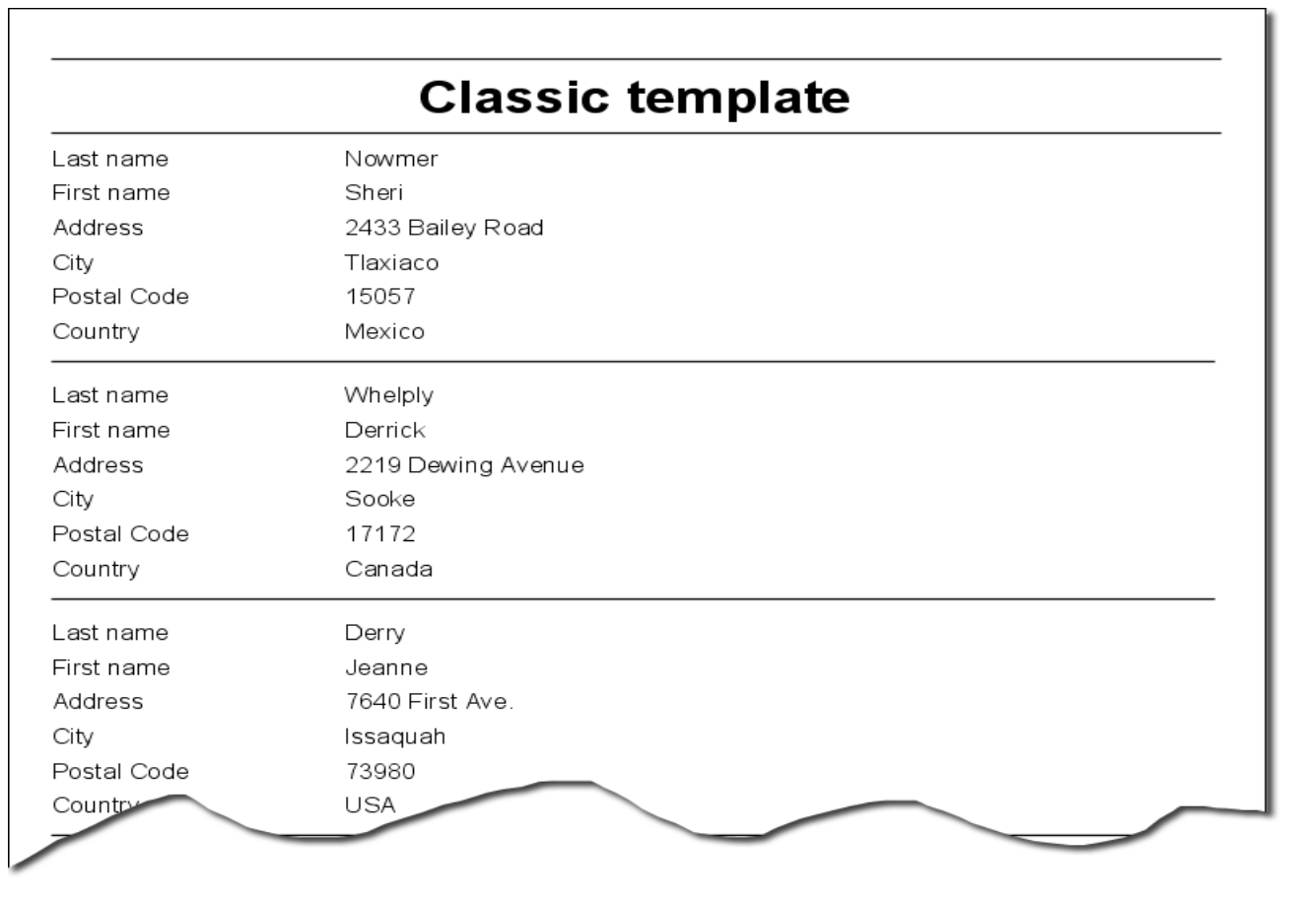
Colonne

Slide 107
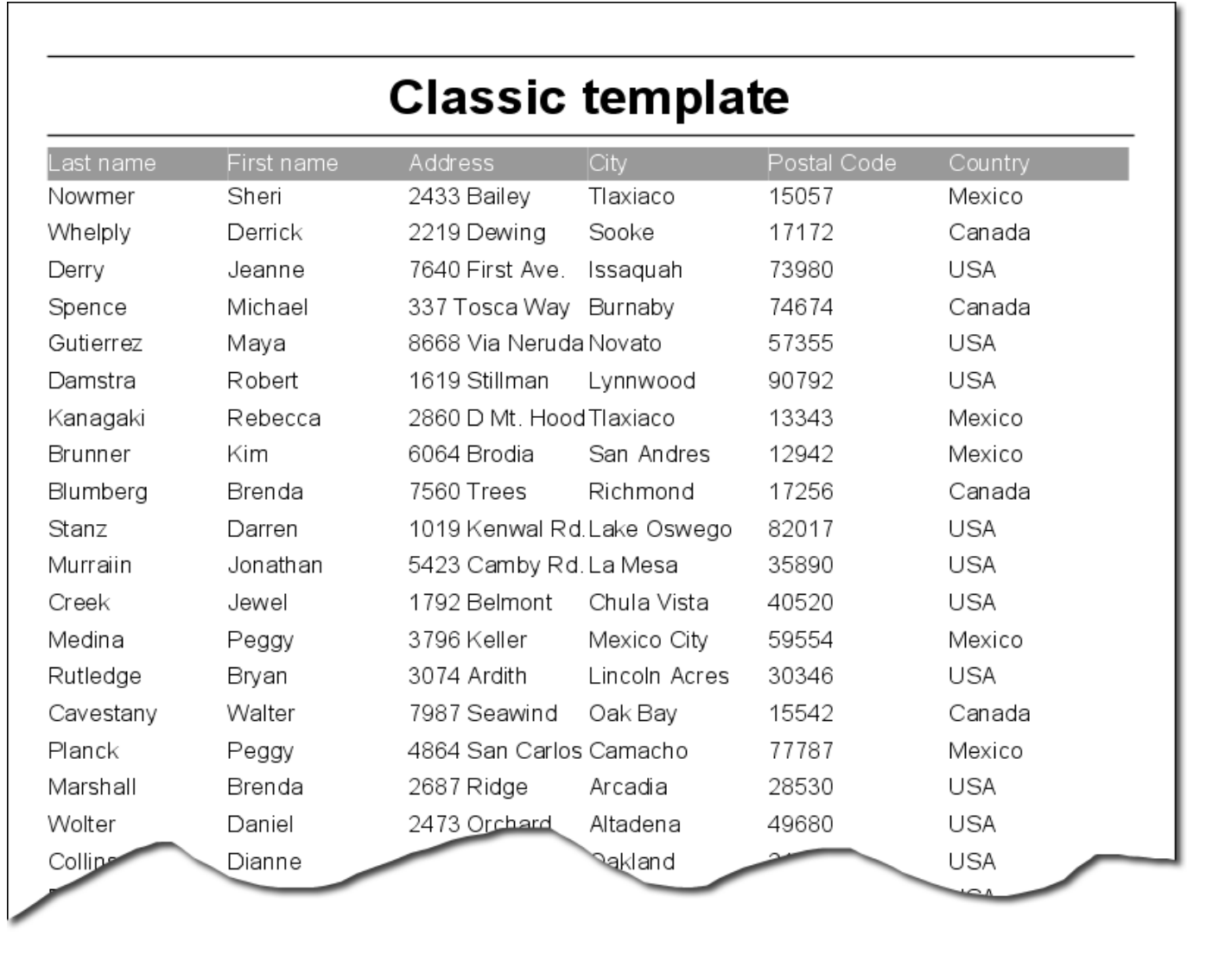
Tableau

Slide 108
Groupes
L'utilisateur peut choisir de grouper les données. (4 groupes au maximum) => Les entêtes et bas de groupe sont alors créés pour chaque groupe => Pour chaque groupe, l’assistant positionne l'expression et ajoute un label et un champ texte permettant d'afficher la valeur.
L'expression est obligatoirement réduite à un nom de champ

Slide 109
Mise au point
Pour mettre un point un gabarit compatible avec l'assistant. Il est nécessaire de respecter certaines règles de nommage.
Le gabarit définit à priori :
  Le maximum de groupe possible (4)
  L'entête de colonne
  La bande de détail
Ces bandes sont analysées par l'assistant afin de remplacer ou de créer certains éléments textes.
Les autres bandes ne sont pas modifiées par l'assistant

Slide 110
Groupes
Les éléments des entêtes de groupes sont analysés et si une de leur valeur correspond à une valeur prédéfinie, elle est remplacée soit par le nom du critère de groupe (Textes statiques) soit par la valeur de l'expression (Champs textes)
  Textes statiques : GroupLabel, Group Label, Label, Group name, GnLabel (avec n le n° de groupe)
  Champs textes : GroupField, Group Field, Field, GnField

Slide 111
Colonne
L'entête de colonne est analysée par l'assistant lors d'une disposition en table.
Si il trouve des textes statiques contenant des chaînes prédéfinies, l'assistant créera un label pour chaque champ.
Les valeurs prédéfinies étant :
  DetailLabel, Label ou Header

Slide 112
Détail
Si le rapport à une disposition en table, l'assistant analysera la section détail afin de rechercher les champs textes contenant des valeurs prédéfinies.
Il créera alors un champs texte pour chaque champs des enregistrements. Les valeurs prédéfinies étant :
  “DetailField”, “Field”
Si le rapport est en colonne, l'assistant recherchera dans la bande détail, les champs statiques avec les mêmes critères que l'entête de colonne.

Slide 113
Type de disposition
Pour choisir entre la disposition colonne et la disposition table, il suffit de spécifier dans le gabarit la propriété template.type qui peut prendre 2 valeurs :
  tabular
  columnar

Slide 114
Exemple cherry.jrxml
<jasperReport name="Cherry" language="groovy" pageWidth="595" pageHeight="842" columnWidth="535"
leftMargin="20" rightMargin="20" topMargin="20" bottomMargin="20">
<style name="Row" mode="Transparent" fontName="Times New Roman" pdfFontName="Times-Roman">
<conditionalStyle><conditionExpression><![CDATA[$V{REPORT_COUNT}%2 == 0]]></conditionExpression>
<style style="Row" mode="Opaque" backcolor="#F0EFEF"/>
</conditionalStyle></style>
<group name="Group1">
<groupExpression><![CDATA[(int)($V{REPORT_COUNT}/15)]]></groupExpression>
<groupHeader>
<band height="37">
<frame><reportElement mode="Opaque" x="0" y="7" width="555" height="24" forecolor="#B89F7D"
backcolor="#000000"/>
<textField isStretchWithOverflow="true">
<reportElement style="SubTitle" isPrintRepeatedValues="false" x="2" y="0" width="479" height="24"
forecolor="#FFFFFF"/>
<textFieldExpression class="java.lang.String"><![CDATA["GroupField"]]></textFieldExpression>
</textField>
</frame>
</band>
</groupHeader>
...

Slide 115
TP
Création et utilisation d'un gabarit

Slide 116
Report Books

Slide 117
Introduction
Un report book est un unique fichier .jrxml qui englobe plusieurs rapports dans une unique objet.
Le livre a ses paramètres, ses variables, sa requête et ses champs
Le livre introduit la notion de master qui correspond au niveau livre :
  MASTER_PAGE : Le numéro de la « partie » du livre
  Réinitialisation MASTER : Réinitialisation d’une variable à un changement de « partie »

Slide 118
Apports
Les report book permettent de :
  Générer un sommaire avec les différentes signets des parties du livre (i.e les sous-rapports associés)
  Paginiation spécifique incluant le n° de la partie

Slide 119
Création programmatique de rapport

Slide 120
Introduction
Dans certains cas, l'application Java finale peut vouloir mettre au point un design Jasper à la volée.
L'API de JasperReport permet alors toutes les opérations sur une instance de JasperDesign :
  Création
  Ajout de champs, variables, groupes
  Manipulation de bandes, sections
  Ajouts d'éléments

Slide 121
Cas d'utilisation
Il est, cependant fastidieux de créer un JasperDesign complet à partir de zéro.
En général, on part d'un fichier JRXML incomplet que l'on complète avec les informations récoltées de l'interface utilisateur. Par exemple, la requête les champs, les groupes, etc..

Slide 122
Interface et classe d’implémentation
L’API fournit deux types d’objets Java
  Des interfaces qui permettent d’accèder en lecture aux éléments du rapport. Exemple, JRGroup, JRBand, JRField
  Des implémentations qui peuvent elles être instanciées et modifiées Exemple : JRDesignGroup, JRDesignBand, JRDesignField
Les méthodes disponibles renvoient des interfaces qu’il est nécessaire de caster afin de pouvoir les manipuler

Slide 123
Hiérarchie
La classe JasperDesign hérite de JRBaseReport.
  JRBaseReport encapsule toutes les données concernant la structure du rapport (JRSection et JRBand)
  JasperDesign complète la classe parente avec tous les concepts extérieurs à la structure : champs, variables, groupes, scriptlets, styles, ...

Slide 124
JRBaseReport
JRBaseReport permet d’accéder aux éléments structurels du rapport :
  JRSection : Une section peut contenir plusieurs bandes. Il existe trois types de sections dans un rapport
  La section détail : JRSection getDetailSection()
  Les sections relatives aux groupe : groupHeaderSection et groupFooterSection obtenues à partir de la classe JGroup
  JRBand : Une bande contenant des éléments
  JRBand getTitle();
  JRBand getBackground();
  JRBand getColumnHeader() , getColumnFooter()
  JRBand getPageHeader(), getPageFooter(), getLastPageFooter()
  JRBand getSummary()
  JRBand getNoData()

Slide 125
JRDesignBand
A partir d’une instance de JRDesignBand, il est possible d’ajouter des éléments dans une bande du rapport via les méthodes :
  addElement(JRDesignElement element)
  addElementGroup(JRDesignElementGroup group)
JRDesignElement est un élément simple qui ne contient pas d’autre élément
JRDesignElementGroup est un container d’éléments (Ex JRDesignBand)

Slide 126
JRDesignElement
Les classes implémentant JRDesignElement correspondent à tous les éléments qu’il est possible d’ajouter dans une bande :
  JRDesignTextElement, JRDesignCrosstab, JRDesignGraphicElement, JRDesignChart, JRDesignFrame, JRDesignSubreport, …
Sur chaque élément, il est possible d’accéder à ses propriétés spécifiques (police, radius, dataset, etc.)

Slide 127
Méthodes de lecture JasperDesign
En dehors de la structure, des méthodes de type getter permettent de récupérer toutes les autres propriétés du design :
  Toutes les expressions utilisées :
    Collection getExpressions(), JRExpression
getFilterExpression()
  Les champs :
    List getFieldsList(), Map getFieldsMap()
  Les paramètres :
    List getParametersList(), Map
getParametersMap()
  Les variables :
    List getVariablesList(), Map
getVariablesMap()
  Les groupes :
    List getGroupsList(), Map getGroupsMap()

Slide 128
Méthodes de lecture JasperDesign
Les scriptlets :
  List getScriptletsList(), Map getScriptletsMap()
Les styles
  List getStylesList(), Map getStylesMap()
Les tableaux croisés :
  List getCrosstabs()
Les datasets :
  JRDesignDataset
getMainDesignDataset(), Map
getDatasetMap(), JRDataset[] getDatasets(),
List
getDatasetsList()

Slide 129
Méthode d'ajout d'éléments
Méthodes d’ajouts :
  void addField(JRField field)
  void addParameter(JRParameter parameter)
  void addGroup(JRDesignGroup group)
  void addVariable(JRDesignVariable variable)
  void addScriptlet(JRScriptlet scriptlet)
  void addStyle(JRStyle style)
Les méthodes remove équivalentes sont bien évidemment accessibles
La méthode pour spécifier la requête :
setQuery(JRDesignQuery query)

Slide 130
Expressions
En dehors de leurs attributs spécifiques, les éléments ont en général besoin de définir leur expression et la classe associée.
La classe peut être précisée soit par une String (classname), soit directement par une instance de java.lang.Class
L’expression est elle fournie par une instance de JRExpression

Slide 131
Composition d’une expression
Une expression est découpée en morceau (JRChunkExpression)
Chaque morceau étant constitué d’une chaîne de caractère et d’un type.
Les types possibles étant :
  JRExpressionChunk.TYPE_TEXT
  JRExpressionChunk.TYPE_PARAMETER
  JRExpressionChunk.TYPE_FIELD
  JRExpressionChunk.TYPE_VARIABLE
  JRExpressionChunk.TYPE_RESOURCE

Slide 132
TP
Compléter un gabarit JRXML programmatiquement

